Slide 1


Digital Skill Fair 36.0 – Data Science
LOAN APPROVAL CLASSIFICATION
RAUDAH YASMIN GHOZALI
FEBRUARI 2025

Slide 2






TOOLS

Slide 3
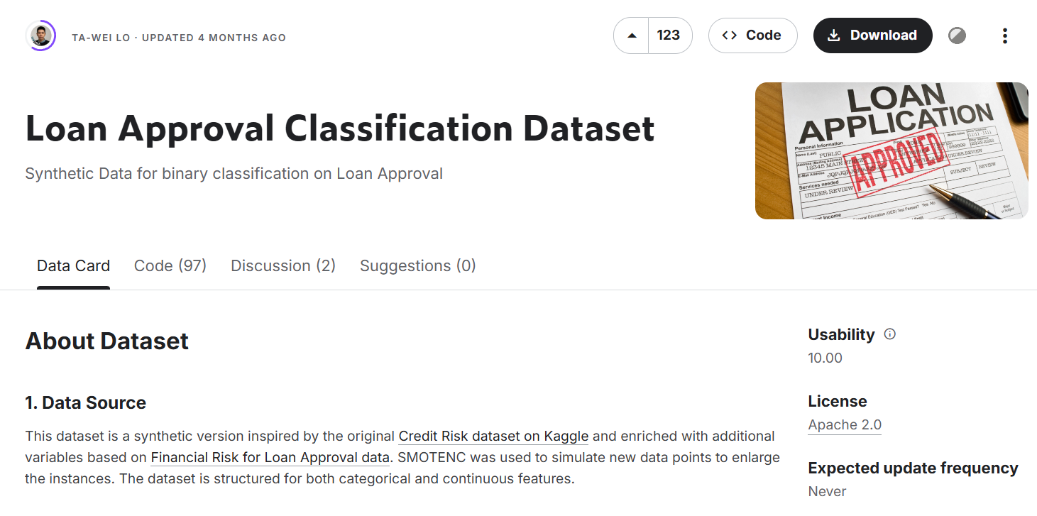
DESKRIPSI VARIABEL
Variabel | Deskripsi
person_age | Age of the person
person_gender | Gender of the person
person_education | Highest education level
person_income | Annual income
person_emp_exp | Years of employment experience
person_home_ownership | Home ownership status
loan_amnt | Loan amount requested
loan_intent | Purpose of the loan
loan_int_rate | Loan interest rate
loan_percent_income | Loan amount as a percentage of annual income
cb_person_cred_hist_length | Length of credit history in years
credit_score | Credit score of the person
previous_loan_defaults_on_file | Indicator of previous loan defaults
loan_status (target variable) | Loan approval status
Link dataset:
https://www.kaggle.com/datasets/taweilo/loan-approval-classification-data/data

Slide 4
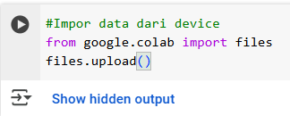
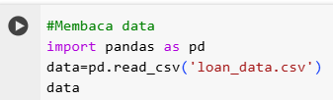
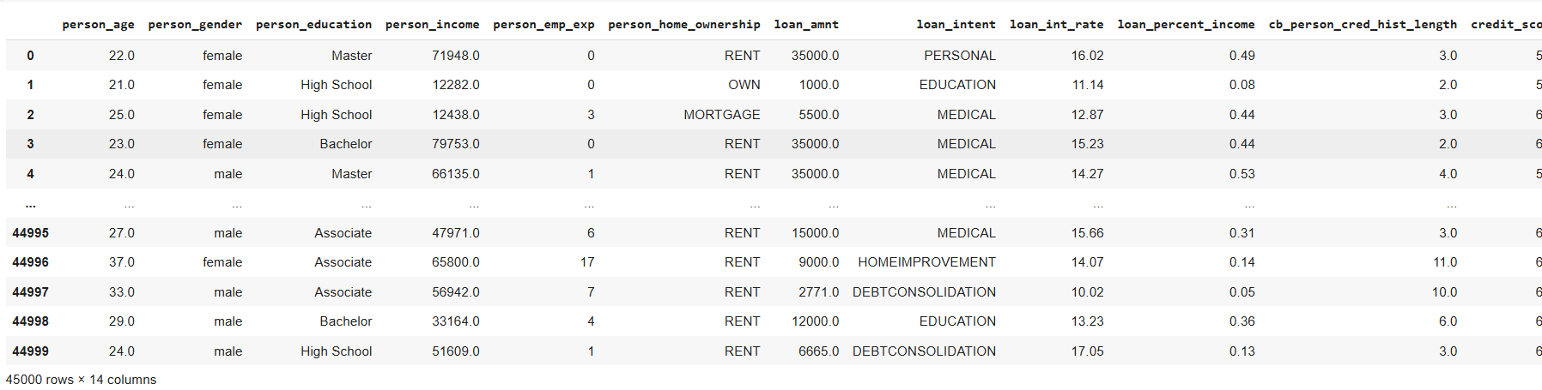
IMPORT DATA
Impor data dari device dan diupload ke Google Colab. Setelah itu, untuk memunculkan data menggunakan pandas dan untuk membaca file disesuaikan dengan format file.

Slide 5
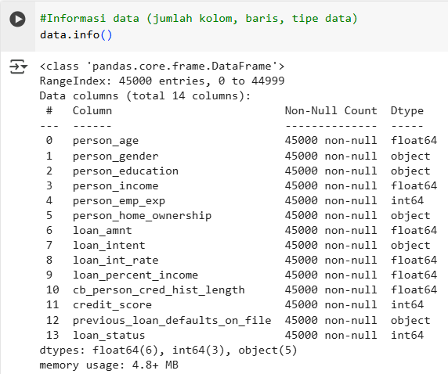
EXPLORATORY DATA ANALYSIS (EDA)
Informasi Data
Informasi data digunakan untuk mengetahui berapa banyak entri dan variabel pada dataset, dan tipe data setiap variabel. Informasi ini dapat digunakan untuk langkah preprocessing data. Dapat dilihat dataset memiliki 45000 entri dengan variabel sebanyak 14 kolom.

Slide 6
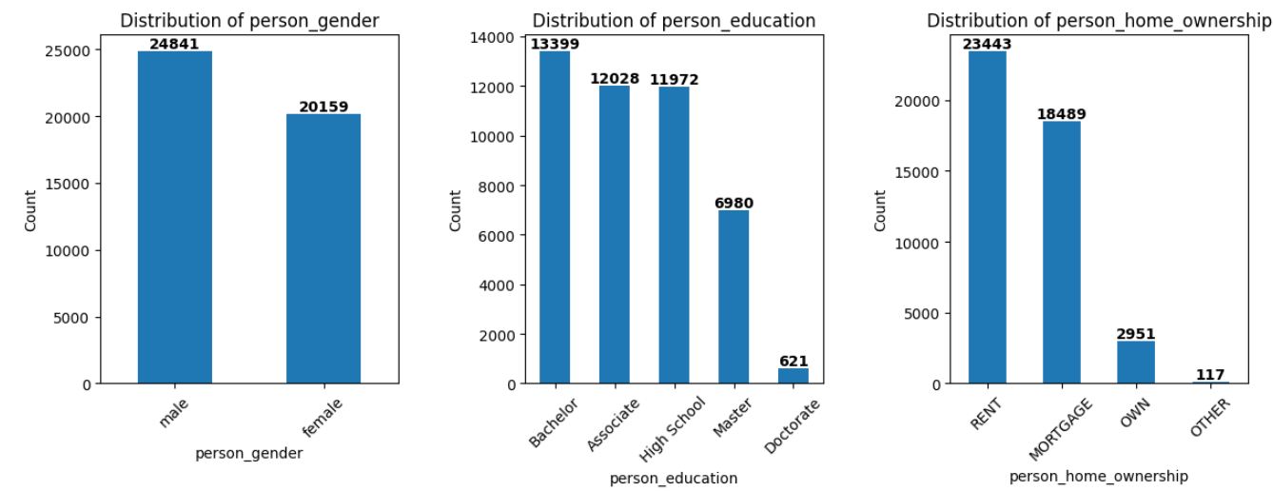
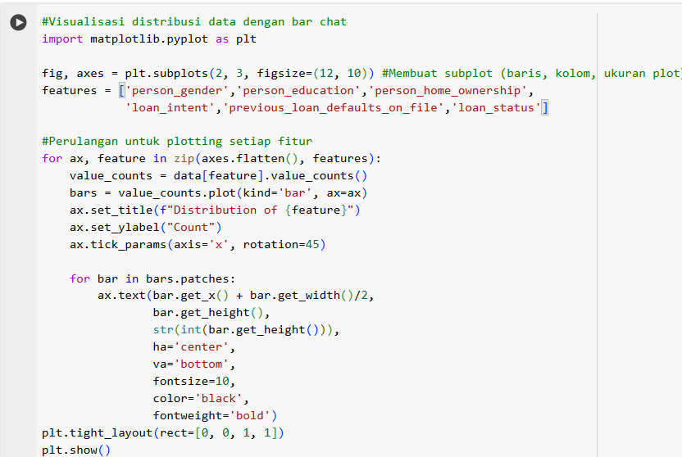
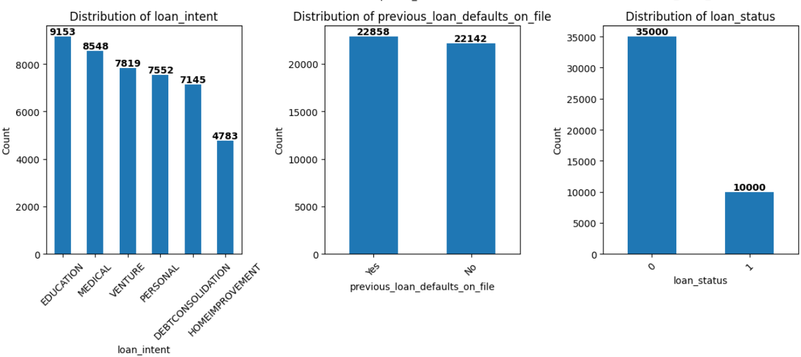
EXPLORATORY DATA ANALYSIS (EDA)
Bar Charts

Slide 7
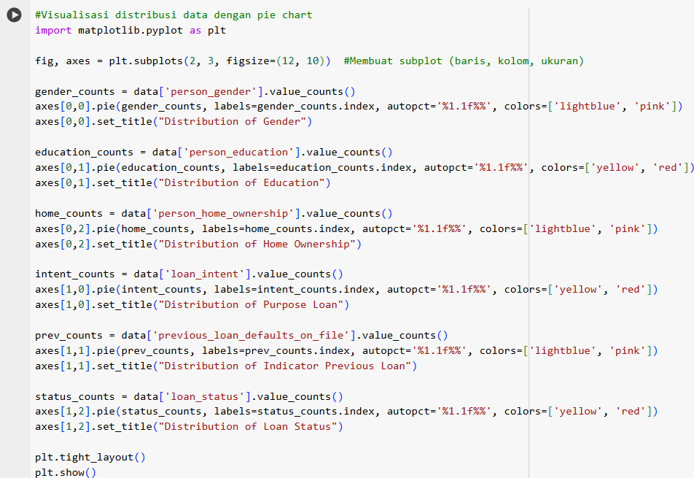
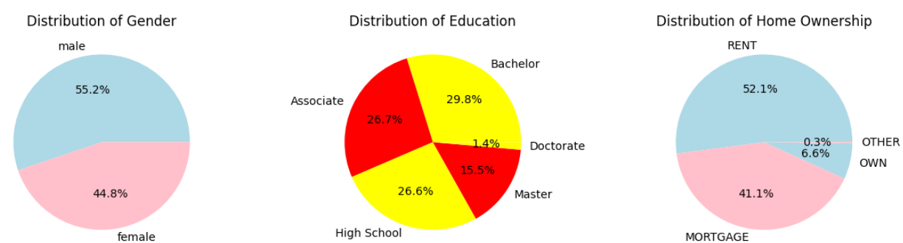
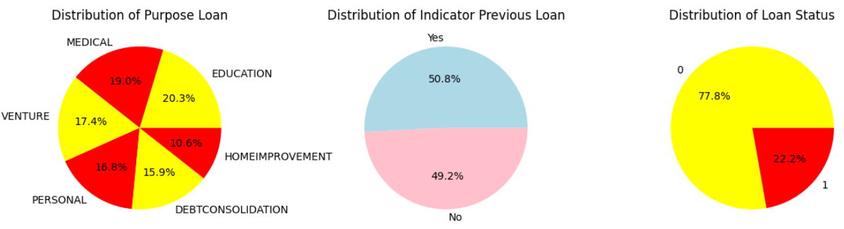
EXPLORATORY DATA ANALYSIS (EDA)
Pie Charts

Slide 8
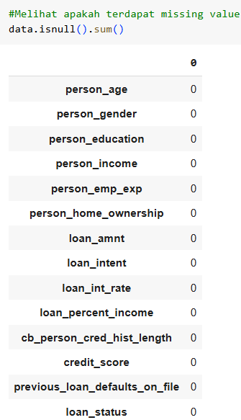
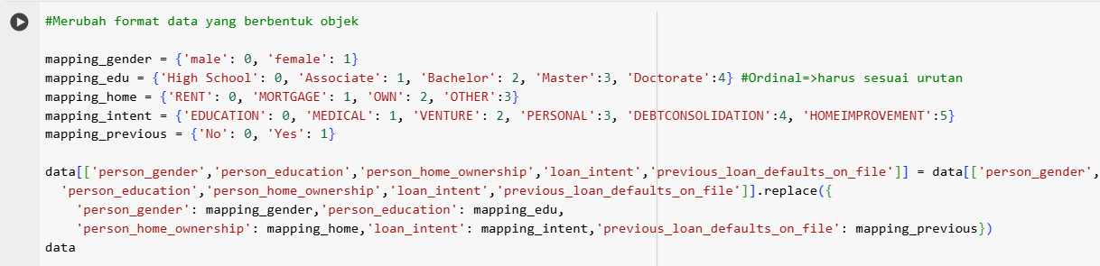
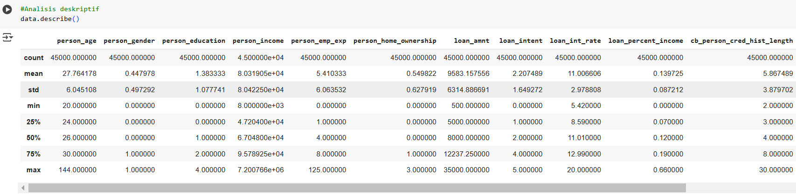
EXPLORATORY DATA ANALYSIS (EDA)
Mapping, deskripsi data, dan missing value
Penggunaan mapping ditujukan untuk merubah format variabel tipe objek menjadi integer sehingga nantinya dapat memudahkan analisis model.
Mencari missing value agar menghindari bias dalam analisis
Analisis deskriptif mencakup informasi nilai mean, standar deviasi, nilai min. dan maks., dan nilai modus tiap variabel.

Slide 9
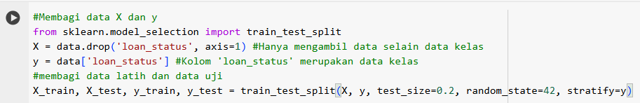
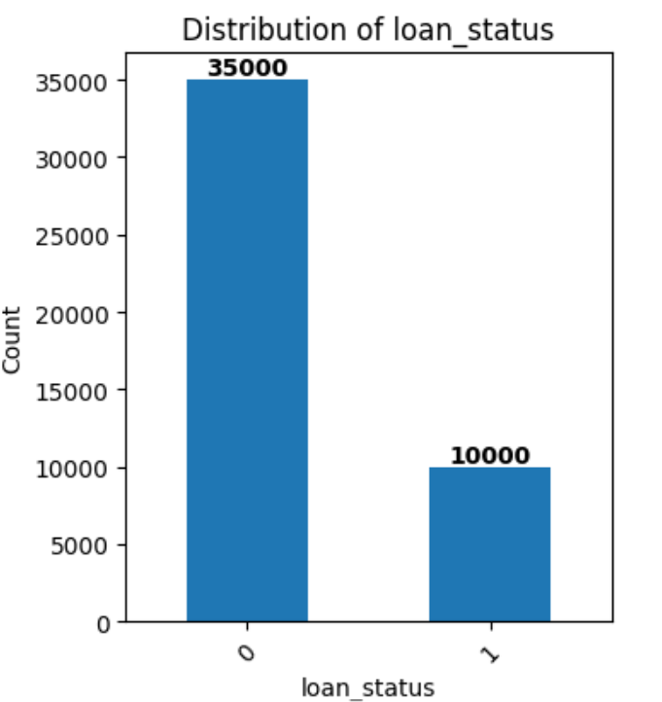
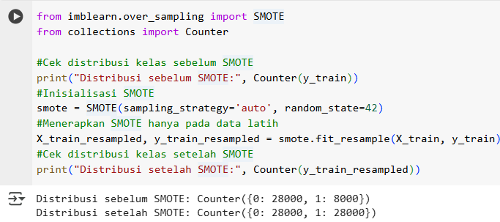
SPLIT DATA
Penggunaan SMOTE ditujukan ketika terjadi ketidakseimbangan pada nilai kelas. SMOTE akan mencegah terjadinya bias pada model karena akan cenderung selalu belajar memprediksi kelas yang mayoritas. Akhibatnya, model sebenarnya gagal mengenali kelas minoritas meski menghasilkan nilai akurasi yang tinggi.
Membagi data X dan y di mana y adalah kelas/target. Kemudian membagi data menjadi 2 yakni data latih dan data uji.
Terjadi ketidakseimbangan nilai kelas/target

Slide 10
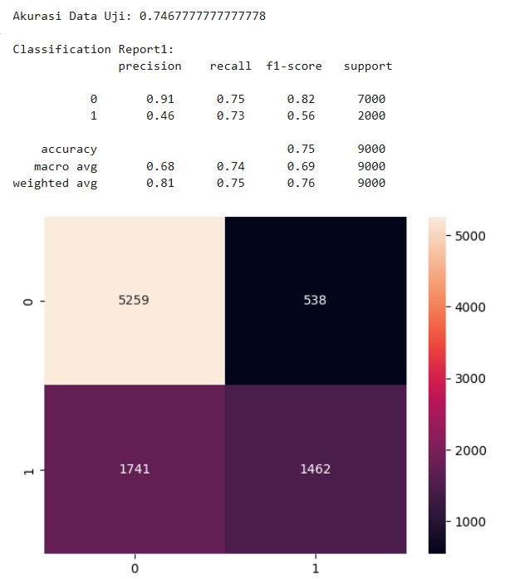
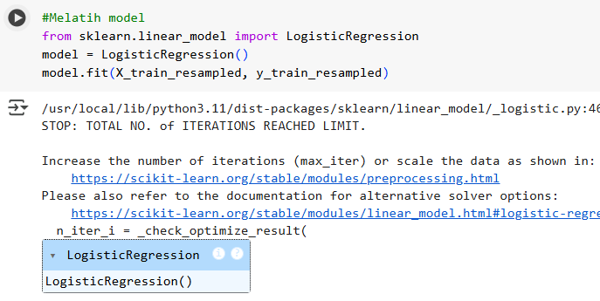
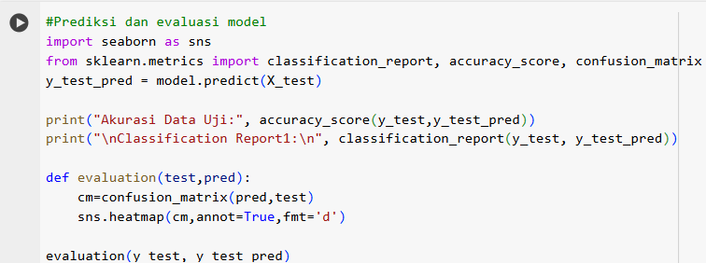
ANALISIS MODEL
01
Logistic Regression
Classification report
Confusion Matrix
Akurasi = 74,68%
True Negative (TN) = 5259; model memprediksi kelas 0 dan benar data asli di kelas 0.
False Negative (FN) = 538; model memprediksi kelas 0, tetapi data asli di kelas 1.
False Positive (FP) = 1741; Model memprediksi kelas 1, tetapi data asli di kelas 0.
True Positive (TP) = 1462; model memprediksi kelas 1 dan benar data asli di kelas 1

Slide 11
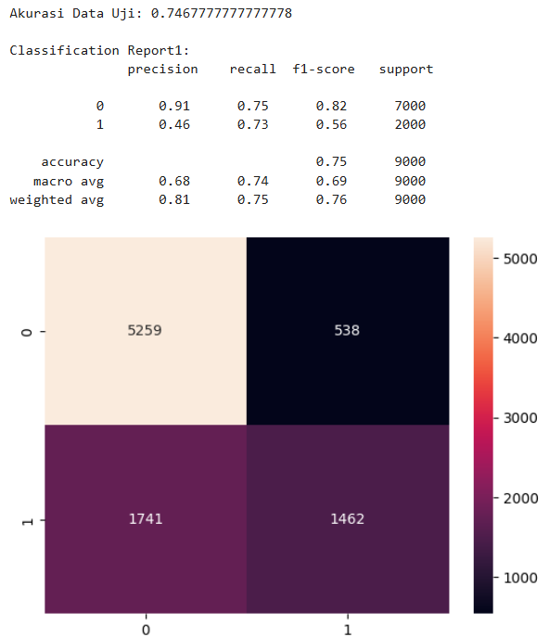
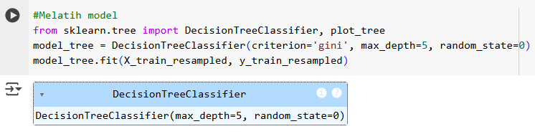
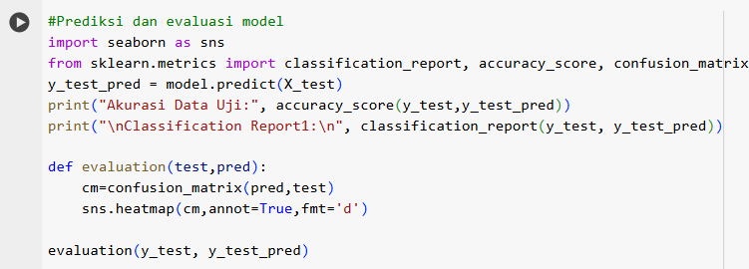
02
Decision Tree
Classification report
Confusion Matrix
Akurasi = 74,68%
True Negative (TN) = 5259; model memprediksi kelas 0 dan benar data asli di kelas 0.
False Negative (FN) = 538; model memprediksi kelas 0, tetapi data asli di kelas 1.
False Positive (FP) = 1741; Model memprediksi kelas 1, tetapi data asli di kelas 0.
True Positive (TP) = 1462; model memprediksi kelas 1 dan benar data asli di kelas 1

Slide 12
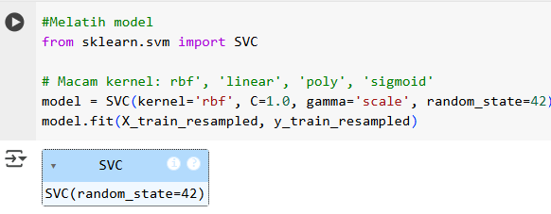
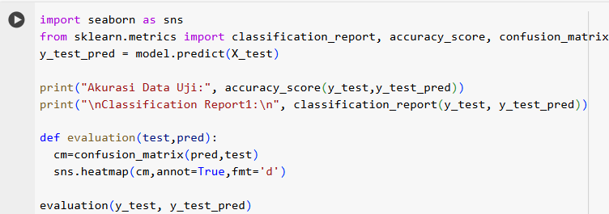
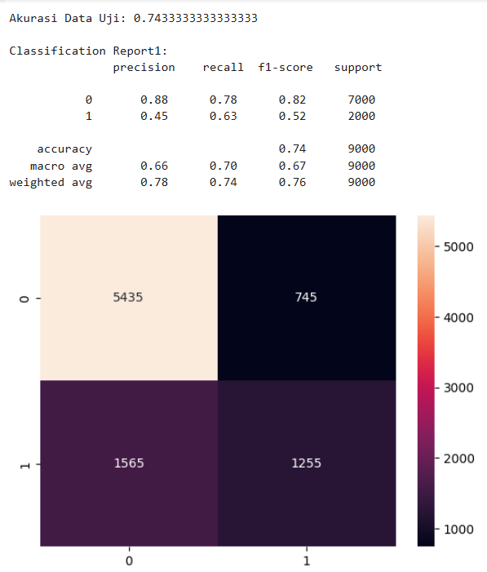
03
Support Vector Machine
Akurasi = 74,33%
True Negative (TN) = 5435; model memprediksi kelas 0 dan benar data asli di kelas 0.
False Negative (FN) = 745; model memprediksi kelas 0, tetapi data asli di kelas 1.
False Positive (FP) = 1565; Model memprediksi kelas 1, tetapi data asli di kelas 0.
True Positive (TP) = 1255; model memprediksi kelas 1 dan benar data asli di kelas 1
Classification report
Confusion Matrix

Slide 13
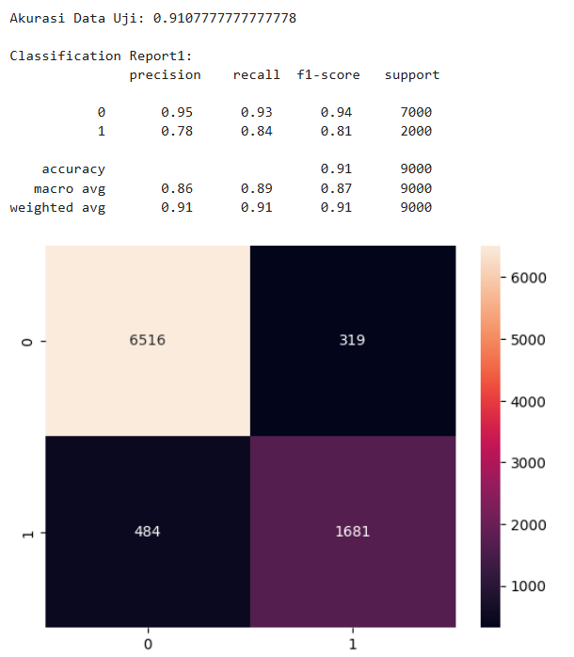
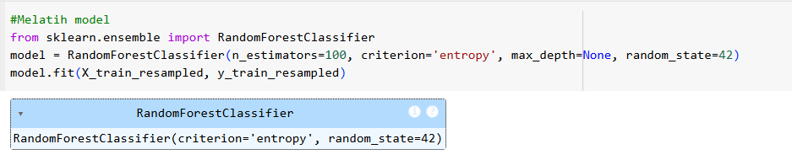

04
Random Forest
Classification report
Confusion Matrix
Akurasi = 91,08%
True Negative (TN) = 6516; model memprediksi kelas 0 dan benar data asli di kelas 0.
False Negative (FN) = 319; model memprediksi kelas 0, tetapi data asli di kelas 1.
False Positive (FP) = 484; Model memprediksi kelas 1, tetapi data asli di kelas 0.
True Positive (TP) = 1681; model memprediksi kelas 1 dan benar data asli di kelas 1

Slide 14
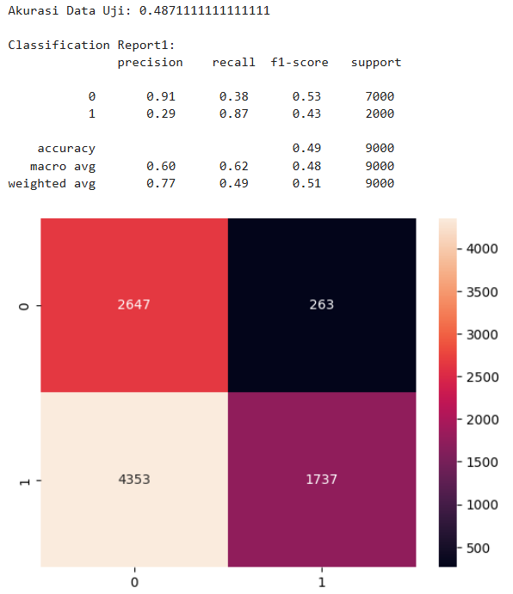
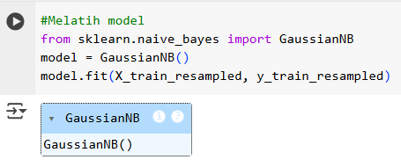
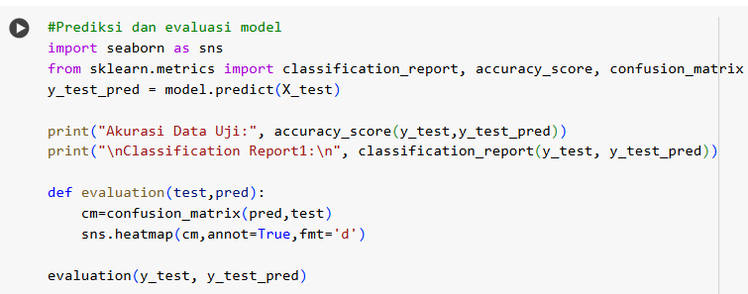
04
Naïve Bayes
Classification report
Confusion Matrix
Akurasi = 48,71%
True Negative (TN) = 2647; model memprediksi kelas 0 dan benar data asli di kelas 0.
False Negative (FN) = 263; model memprediksi kelas 0, tetapi data asli di kelas 1.
False Positive (FP) = 4353; Model memprediksi kelas 1, tetapi data asli di kelas 0.
True Positive (TP) = 1737; model memprediksi kelas 1 dan benar data asli di kelas 1

Slide 15
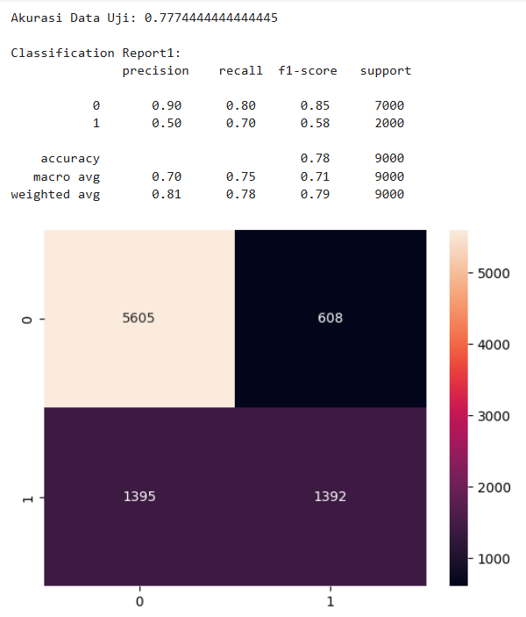
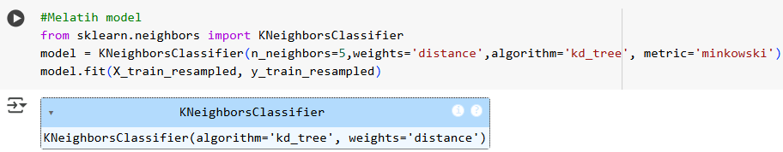
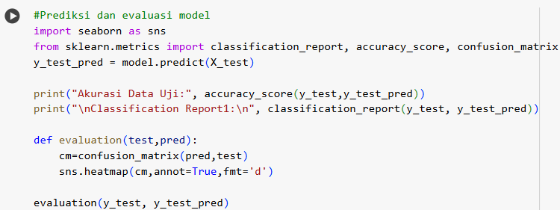
05
K-Nearest Neighbor
Classification report
Confusion Matrix
Akurasi = 77,74%
True Negative (TN) = 2647; model memprediksi kelas 0 dan benar data asli di kelas 0.
False Negative (FN) = 263; model memprediksi kelas 0, tetapi data asli di kelas 1.
False Positive (FP) = 4353; Model memprediksi kelas 1, tetapi data asli di kelas 0.
True Positive (TP) = 1737; model memprediksi kelas 1 dan benar data asli di kelas 1

Slide 16
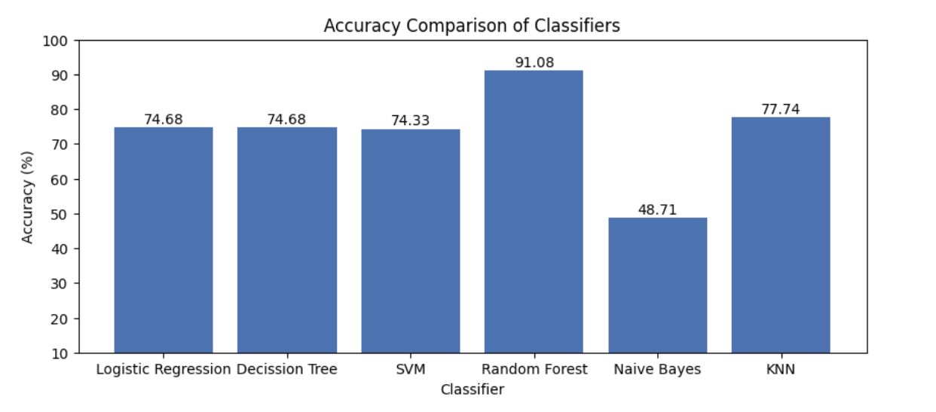
PERBANDINGAN AKURASI
Dapat dilihat dari keenam model, Random Forest memiliki nilai akurasi tertinggi yang mencapai 91,08% dan nilai terendah ada pada Naïve Bayes yang mencapai 48,71%. Untuk model yang lain mencapai akurasi 70% ke atas.

Slide 17



Digital Skill Fair 36.0 – Data Science
THANK YOU
http://www.linkedin.com/in/raudahyasminghozali
https://github.com/RaudahYasminG0
raudahyasminghozali@gmail.com
FEBRUARI 2025

